Slide 1

每一次變化，
都是下一次改善的起點
FocusFlow AI 的敏捷開發：問題 → 決策 → 行動 → 改善
我們用 Notion 看板管理工作，讓每一次變化都能被看見、被處理、被驗證
待辦
進行中
測試中
已完成
2026 第 31 屆大專校院資訊應用服務創新競賽｜鈦坦敏捷開發特別獎｜115413 組｜2026-11-07 決賽
Notes:
各位評審好，我們是 115413 組 FocusFlow AI。今天不介紹功能，而是說明我們怎麼讓每一次變化，變成下一次改善的起點。

Slide 2

02 / 10
起點｜2026 年 3～4 月
一開始想做的太多，我們先收斂出一條主線
最初構想
智慧衣櫥題目・未選
遊戲化寵物機制・放棄
短影音生成・延到後期
個人化課程・後期
每次教授檢視，都調整一次方向
03-03
衣櫥／短影音
二選一
03-10
確定短影音
用教授上課錄影
03-24
提出遊戲化
寵物構想
03-31
放棄寵物機制
鎖定 RAG 問答
04-07
改用 Gemini
Embedding
04-21
Phase 1 聚焦
核心流程
MVP 主線：先讓影片變成可問答的知識，回答能跳回影片時間點
音訊抽取
語音轉文字
切段
Embedding
語意檢索
AI 回答
時間點回溯
附件 3 所寫「六次方向調整」是否即上述六次會議：待團隊確認｜來源：Notion 會議紀錄、四階段規劃（04-28）
Notes:
專題一開始，我們想做的東西很多。三月到四月，每次和教授檢視都會調整一次方向：從衣櫥和短影音二選一，到放棄寵物機制、改用 Gemini Embedding。四月二十一日，我們決定先聚焦一條主線：讓影片變成可以問答的知識，回答還能跳回影片的時間點。短影音生成和個人化課程，就先往後放。

Slide 3
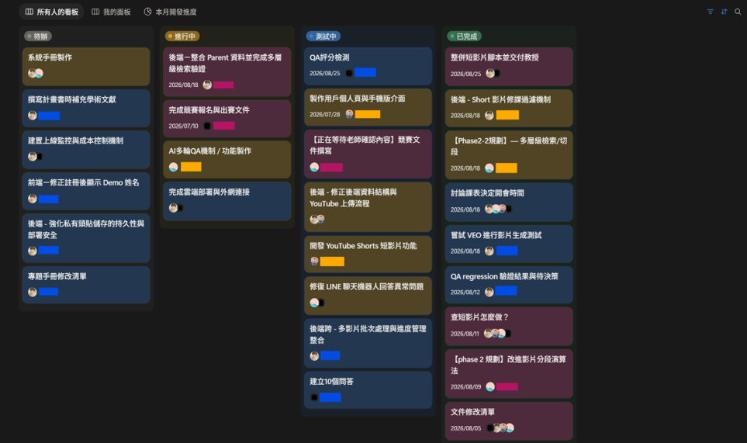
03 / 10
我們實際的工作方式
看板管日常，每週檢視定方向
需求常在每週檢視後調整，所以用看板讓工作隨時可見、隨時重排
Notion 看板
四欄：待辦 → 已完成
實作
負責人接任務、提交程式
每週循環
每週教授檢視
依結果決定下一輪
測試
本機測試＋驗證紀錄
證據｜Notion 任務看板截圖（附件 3 圖 1）
Milestone：依模組列負責人與預計起訖日
28 次教授會議紀錄（2026-01-22～10-01）
AI 模組短迭代：問答檢索 09-02～09-03 一天內多輪診斷
123 張任務卡（Notion，11-01 查詢）
我們沒有做的：WIP 上限・固定回顧會議・全組 Sprint ── 不宣稱有
Notes:
我們全組用 Notion 看板管理日常工作，四個欄位是待辦、進行中、測試中、已完成。我們的需求常在每週教授檢視後調整，所以用看板讓工作隨時看得見、隨時可以重排。到十月一日為止，我們和教授開了二十八次會。需要反覆驗證的 AI 問答模組，則在模組內做短週期實驗，例如九月二日到三日，一天內跑了好幾輪檢索診斷。我們要老實說明：我們沒有設 WIP 上限，也沒有固定的回顧會議或全組 Sprint。

Slide 4
04 / 10
讓工作看得見
每週的決議，會直接變成看板上的任務
① 會議決議
② 看板任務
③ 寫清楚不能宣稱的
13 張任務卡
08-12～08-14
尚未完成／不可誤稱
批次處理任務逐日記錄：
做了什麼、測試數字、
還缺什麼
真實 STT、Gemini 多影片
尚未驗證；新流程開關
維持關閉
08-04 教授會議的
行動項目，直接連到
看板上的任務卡
設計決策也留紀錄：每個功能一份 decisions.md，分「已定案／待答」，每項寫理由與來源
證據｜Notion 會議 21（2026-08-04）行動項目；任務「後端跨 - 多影片批次處理與進度管理整合」逐日紀錄
Notes:
看板不只是任務清單。八月四日那次教授會議，會議裡的行動項目直接連到十三張任務卡。像批次處理這張任務，從八月十二日到十四日每天記錄做了什麼、測試數字，還有還缺什麼。每張任務也會寫清楚哪些事還不能宣稱，例如真實的語音轉文字和 Gemini 多影片處理還沒驗證，新流程的開關也維持關閉。設計決策則寫在每個功能的 decisions 文件，每一項都附上理由。

Slide 5
05 / 10
案例 A｜外部技術變動：快速適應與風險控制
外部模型要停用：先評估影響，再小步切換
問題
決策
行動
外部變化｜Google 停用時程
08-02 首次記錄
Phase 2-2 報告、
PR #5 寫下風險
08-04 教授會議
三組同步更換，
只改一組不可接受；
新檢索功能先關閉
08-07
建立看板任務
截止 08-11
preview 模型的最早可能
停用日：2026-08-10
公告發布日：待確認
團隊決策
5 天
行動
改善
一個月後
08-09 程式切換
PR #6 合併＋自動部署
Pipeline 同日完成
371 項測試通過
09-09 正式完成
重建試用資料向量
部署加資料契約檢查
首驗失敗→同日修正
交付驗證
限制：08-09 時尚未做 Gemini 真實連線、正式資料庫驗證與資料重建；PR #6 建立後 1.5 分鐘合併，沒有審查紀錄
Notes:
第一個案例，是外部技術變動。Google 的停用時程把我們用的 preview 模型，列在最早八月十日停用。八月二日，我們第一次把這個風險記進報告。八月四日的教授會議，我們先評估影響：後端、資料處理和資料庫必須三組一起換，只換一組，搜尋就會對不上；還沒驗證的新檢索功能，先維持關閉。八月七日建立任務，八月九日 PR 6 合併並自動部署，後端三百七十一項測試通過。要特別說明，八月九日完成的是程式切換。正式環境的資料重建和驗證，是一個月後的九月九日才完成；那次驗證第一次失敗，我們當天修正，部署流程也從那時加上了資料相容檢查。另外，PR 6 建立後一分半鐘就合併，沒有審查紀錄，這是我們流程的缺口。

Slide 6
06 / 10
案例 B｜依測試回饋調整產品品質
第一次量測 0 題通過，我們沒有放寬標準
① 測試暴露問題
② 分析問題來源
③ 不放寬標準
④ 多輪調整
09-01 baseline・14 題
程式邏輯
拒答仍附引用
引用＝全部搜尋結果
有正確資料仍答錯
09-02～09-06
11
3
問答契約修正
標準不變
通過 0 題
不放寬課程隔離
Q09 依教材修正題目，
不是降低判定標準
建立評測工具
偏弱 11 題
題目與教材
Q09 教材支持不足
失敗 3 題
8 輪檢索診斷與調整
OpenCV 15 支影片
唯讀・人工逐題複核
搜尋品質
相鄰關鍵片段漏掉
先分清問題來源，
再決定怎麼改
整合並凍結（09-06）
限制：調整後的正式驗收證據（題庫、設定、原始結果、人工複核）尚未建立｜證據：2026-09-01 人工複核表
Notes:
第二個案例，是測試回饋怎麼決定下一輪。九月一日我們第一次正式量測問答品質：十四題用真實課程資料、逐題人工複核，結果零題完整通過，十一題偏弱，三題失敗。我們沒有放寬標準，而是先把問題分成三類：程式邏輯，例如拒答時還附上引用；題目和教材，例如 Q09 教材支持不足；還有搜尋品質，例如相鄰的關鍵片段被漏掉。課程隔離不放寬，Q09 是依教材修正題目，不是降低判定標準。接著從九月二日到六日，我們修正問答契約、建立評測工具，再做了八輪檢索診斷和調整。要說明的是，調整後的正式驗收證據還沒有建立，這是我們接下來要補的。

Slide 7
07 / 10
回饋從哪裡來、改變了什麼
回饋分來源記錄，每一條都寫下怎麼處理
發生了什麼
改變了什麼
08-25 試用版建議：
組員 11 條意見，逐條回應
09-18 內部系統測試清單
（示範帳號，不是學生）
YouTube 上傳、LINE 多輪：
從「有餘力再做」改為本輪必做
（規格 v1.0 → v1.1）
清單項目 10-23 進入看板任務
團隊內部建議
09-10 教授會議：
凍結新功能、啟動班級測試
10-22 複評：評審提問 12 題
停止新增功能，轉向除錯與試用
12 題逐題寫處理方式，新任務
標「來源：複評 X-X」（多數進行中）
教授與評審意見
09-21 開放學生試用
09-22 上線「回報問題」功能
試用人數、回饋內容、據此修改的項目：
整理中，尚無紀錄
實際學生試用
前兩類不是使用者回饋｜來源：Notion 試用版建議、系統測試問題清單、會議 25、複評後續處理總表
Notes:
回饋我們分來源記錄。團隊內部，組員對試用規格提了十一條意見，我們逐條回應，YouTube 上傳和 LINE 多輪因此改成這一輪必做；用示範帳號做的內部測試清單，也進了看板。教授要我們凍結新功能、啟動班級測試；複評的十二題，我們也逐題寫了處理方式，多數還在進行中。學生試用九月二十一日開放，但人數和回饋內容還在整理，所以前兩類不能說成使用者回饋。

Slide 8
08 / 10
一步一步交付
每一階段都交付能操作的版本
04-21
08-09
08-30～09-06
10-25
核心流程可展示
模型程式切換
課程隔離・問答改善
cookie 登入上線驗收
教授會議 11
案例 A・PR #6
案例 B
run 40164725618
05-28
08-15
09-21
自動部署上線
批次處理
中斷可續跑
開放學生試用
GitHub Actions
試用紀錄
commit 0ce4835
下一步怎麼走，由每週檢視的結果決定
Notes:
把時間軸拉開來看，我們每一階段都交付能操作的版本：四月核心流程可以展示，五月底自動部署上線，八月完成模型切換和批次處理，八月底到九月初完成課程隔離和問答改善，九月二十一日開放學生試用，十月二十五日 cookie 登入正式上線並驗收。下一步怎麼走，都是由每週檢視的結果決定。

Slide 9
09 / 10
怎麼確認「真的有效」
測試通過，不等於可以上線
同一個功能，要走過四種狀態
部署流程一步步補上檢查
④ 正式驗收
10-25 cookie 登入：正式站逐項驗收
05-28
純部署
09-09
＋部署後
健康檢查
10-24
＋部署前
同來源檢查
③ 外部服務可用
09-09 正式問答驗證：首次失敗→同日修正
GitHub Actions：155 次執行、148 次成功
Backend 全套測試數
② 自動化測試通過
08-09 Backend 371 項通過
1,154
514
① 程式完成
08-09 PR #6 合併
40
04-06
09-01
10-25
各為當日全套測試數，不可相加
附件 3 寫部署後健康檢查未完成，是 09-01 的時點；09-09 已補上｜CI 關卡與自動回滾仍未建置
Notes:
我們把測試通過和可以上線分開，分成四種狀態。以模型切換為例，八月九日測試全部通過，九月九日的正式驗證卻第一次就失敗。部署流程也一步步補：九月九日加上部署後健康檢查，十月二十四日再加部署前檢查，共執行一百五十五次、成功一百四十八次。後端測試從四十項成長到一千一百五十四項，都是當天的全套數字，不能相加。

Slide 10
10 / 10
還沒做到的與下一步
還沒做到的，就是下一輪的待辦
現況（事實）
下一步
沒有 CI 關卡，測試只在本機執行
push／PR 觸發三端測試，失敗就阻止部署
沒有自動回滾，靠上線紀錄的退回版本
健康檢查失敗時，自動退回上一版
部分 PR 自行合併、沒有審查紀錄；
GitHub 沒有 Issue
合併前至少一位組員審查；
commit 寫看板任務編號
案例 B 的正式驗收證據還沒建立
補齊題庫、設定、原始結果、人工複核
學生試用回饋還沒整理
用唯讀統計整理使用量與回報內容
我們會把這五項，當成下一輪看板上的第一批任務
Notes:
最後，我們誠實列出還沒做到的：沒有 CI 關卡、沒有自動回滾、部分 PR 沒有審查紀錄、GitHub 沒有 Issue、案例 B 的正式驗收證據還沒建立，學生試用回饋也還沒整理。我們會把這五項，當成下一輪看板上的第一批任務。謝謝各位評審。

Slide 11
備用 B1
備用頁｜詢答：「5 天」的證據完整嗎
B1｜案例 A：每一天留下了什麼紀錄
日期
發生了什麼
紀錄
08-02
PR #5 合併；Phase 2-2 報告寫下停用風險
PR #5、Notion Phase 2-2 報告
08-04
教授會議：三組同步，新檢索功能先關
Notion 會議 21
08-07
建立看板任務（截止 08-11）
Notion 任務
08-08
跨組 embedding 契約文件
repo 契約文件
08-09 00:27
PR #6 合併，自動部署成功
PR #6、run 31267006336
08-09 22:37
Pipeline 端遷移完成
commit 1157e3d
08-11
進度報告；任務標完成並註明未驗證範圍
Notion 08-11 進度報告
09-09
資料重建、部署加契約檢查；首驗失敗→修正
c823131、979cabd、da1b422→df40434
PR #6 自己寫的「尚未執行」
Gemini 真實連線、正式資料庫與索引、資料重建
待確認
Google 公告發布日；8 月是否評估過其他模型
Notes:
如果評審問五天的證據是否完整，可以用這頁逐日說明：八月二日的報告和 PR 5、八月四日會議、八月七日任務、八月八日契約文件、八月九日 PR 6 合併和部署、同日資料處理端提交、八月十一日進度報告，以及九月九日的資料重建和修正。PR 6 自己就寫了還沒執行 Gemini 真實連線、正式資料庫驗證和資料重建。Google 公告的發布日，以及八月當時有沒有評估其他模型，目前還待確認，回答時要照實說。

Slide 12
備用 B2
備用頁｜詢答：流程有沒有持續變成熟
B2｜資安審查到上線五天，流程比 8 月完整
10-21
資安審查：憑證
存在 localStorage
無法撤銷
10-21～24
25 項設計決策
decisions.md
逐題寫理由
10-24
獨立分支實作
fix(auth) 修正
記錄審查結果
10-24～25 驗證
Backend 1,154 項
Frontend 116 項
隔離 Mongo 11 項
10-25 上線
正式站逐項驗收
部署版本 d3de1ef
寫好退回版本
項目
2026 年 8 月（批次處理）
2026 年 10 月（cookie 登入）
分支
直接提交 main
獨立分支，記錄審查後再合併
部署檢查
只有部署，沒有健康檢查
部署前同來源檢查＋部署後健康檢查
上線紀錄
進度報告附部署版本
正式驗收紀錄，寫好退回版本
證據：2026-10-21 資安審查報告、HttpOnly_Cookie/decisions.md、merge 97e23a6、run 40164725618、10-25 上線紀錄
限制：沒有 PR；「獨立審查」的審查者是組員還是 AI 工作階段，待確認
Notes:
如果評審問流程有沒有變成熟，可以用 cookie 登入這個例子。十月二十一日的資安審查發現登入憑證存在瀏覽器、無法撤銷，我們逐題定案二十五項設計決策，在獨立分支實作並修正，做了六層驗證，十月二十五日正式上線並驗收，也寫好退回版本。和八月比，多了獨立分支、部署前後檢查和正式驗收紀錄。要說明的是這次沒有開 PR，獨立審查是組員還是 AI 工作階段，還待確認。

Slide 13
備用 B3
備用頁｜詢答：測試結果可信嗎
B3｜Baseline 題目、標準與後續紀錄
判定標準（人工逐題複核）
Q09 為什麼改題
PASS
回答正確完整、教材直接支持、
引用主要指向支持內容
原題：兩者在車牌辨識流程中如何配合
教材只支持「定位後接 OCR」
改為：偵測與分類的輸出差異、
教材所說的先後配合
WEAK
大致正確，但內容遺漏或引用過廣
FAIL
實質錯誤、教材不支持或負向題不符
非正式整合驗證紀錄（不是正式驗收）
Q01
Q02
Q03
Q04
Q05
Q06
Q07
commit 915dcf1（09-06）記載：
13 PASS／1 WEAK／0 FAIL
・Q09 已改寫，不是同一套 14 題
・原始結果未存檔，依團隊證據規則不算驗收
・剩下 1 題 WEAK 是哪題：待確認
Q08
Q09
Q10
Q11
Q12
N01
N02
09-01 baseline：通過 0・偏弱 11・失敗 3
證據：2026-09-01 baseline 人工複核表、09-04 題庫改版說明、證據存放規則（evidence_README）
Notes:
如果評審問測試結果可不可信，先說明判定標準：通過要回答正確完整、有教材直接支持、引用指向支持內容；偏弱是大致正確但有遺漏或引用太廣；失敗是有實質錯誤、教材不支持，或拒答題不符合規則。九月一日的結果是零題通過、十一題偏弱、三題失敗，四類證據都存了。Q09 改題，是因為教材只支持定位之後接 OCR，不足以回答原題。後續有一次整合驗證，commit 記載十三題通過、一題偏弱、零題失敗，但 Q09 已改寫，原始結果也沒有存檔，依我們自己的證據規則不能算驗收；剩下那一題是哪題，還待確認。

Slide 14
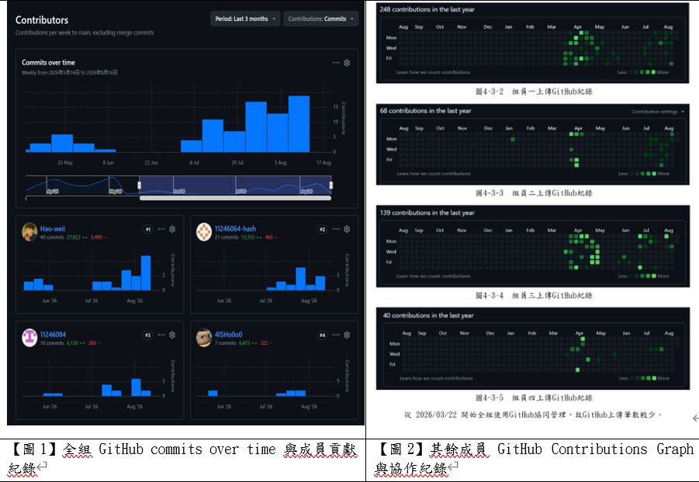
備用 B4
備用頁｜詢答：commit 集中在一個人？
B4｜各模組有負責人，整合與部署較集中
模組負責人（Notion 專案面板）
邱偉豪
後端開發、伺服器部署與運維
張庭語
AI 模組
張家瑜
前端開發
鍾百陶
LINE 開發、資料庫
案例中的協作
・案例 A：Pipeline 端遷移由張庭語提交
・案例 B：人工複核由兩人分審答案與引用
commit 數（11-01，依學號推定作者）：
邱偉豪 483・鍾百陶 149・張庭語 44・張家瑜 24
commit 數不代表工作量：會議、文件、測試未必有 commit
證據｜GitHub commits 與成員 Contributions（附件 3 圖 5）
待確認：部署負責人在附件 3、Notion、GitHub 三處紀錄不一致
Notes:
如果評審問 commit 為什麼集中在一個人，我們承認分布不均。各模組都有負責人：後端與部署、AI 模組、前端、LINE 與資料庫。案例裡也有其他組員的實際貢獻，例如案例 A 的資料處理端遷移，以及案例 B 由兩人分審答案和引用。commit 數不代表工作量，會議、文件和測試不一定會反映在 commit 上。部署負責人在三處紀錄不一致，回答前要先統一說法。

Slide 15
備用 B5
備用頁｜詢答：AI 寫的程式誰負責
B5｜人定義完成，AI 實作，人驗收
組員
AI 工具
組員
定義需求與完成條件
依工作說明實作
執行測試與正式驗收
已有的紀錄
目前缺口
・03-24 會議：ChatGPT 規劃、Codex 實作，
並要求說明 AI 與人為貢獻的分界
・04-24 全組任務：理解 AI 生成的程式碼
・decisions.md 每項寫組員同意日期
・系統手冊 README 揭露 AI 使用
・部分 PR 自行合併，沒有審查紀錄
・「獨立審查」是組員或 AI 工作階段：
待確認
下一步：合併前至少一位組員審查
來源：Notion 會議 08（03-24）、任務「理解初評階段 AI 生成的程式碼」、各功能 decisions.md
Notes:
如果評審問 AI 寫的程式由誰負責，我們的分工是：組員定義需求和完成條件，AI 工具依工作說明實作，組員執行測試和正式驗收。三月二十四日的會議就定下這個原則，也要求說清楚 AI 和人的貢獻分界；四月全組還有一項任務，是理解 AI 生成的程式碼。目前的缺口是部分 PR 自行合併，沒有審查紀錄，下一步是合併前至少要有一位組員審查。

